Slide 1


NO ESPERES….
AUTOMATICO

Slide 2

No esperes una sonrisa para ser gentil.

Slide 3

No esperes ser amada
para amar . . .

Slide 4
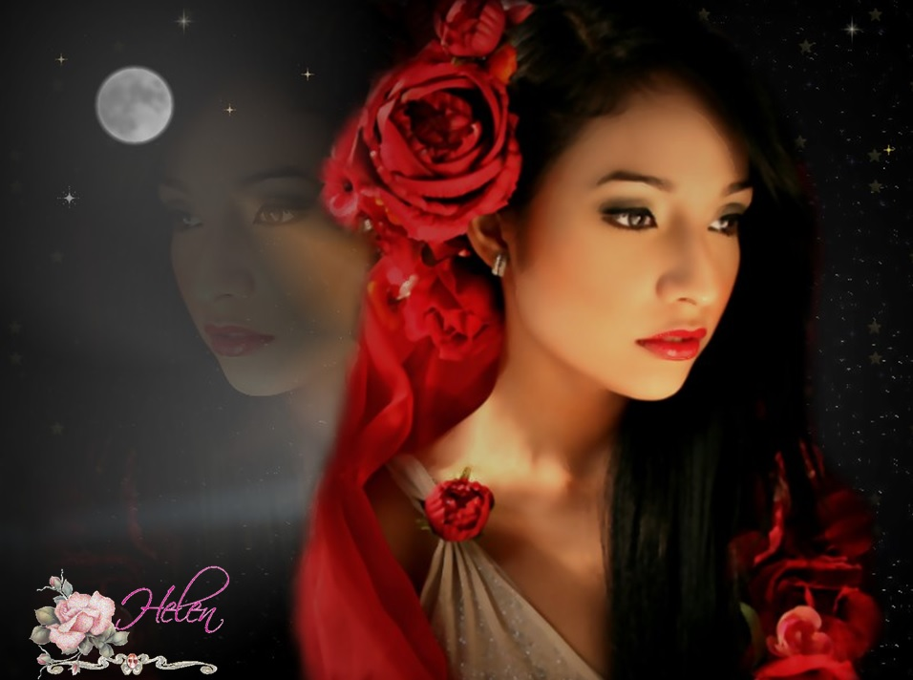
No esperes estar sol@ para reconocer
el inmenso valor de un amig@ . . .

Slide 5
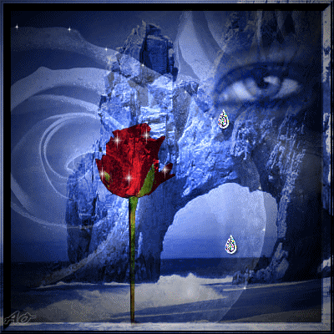
No esperes el luto del mañana para reconocer la importancia de quienes están hoy en tu vida ...

Slide 6


No esperes tener el mejor de los empleos para ponerte a trabajar ...

Slide 7
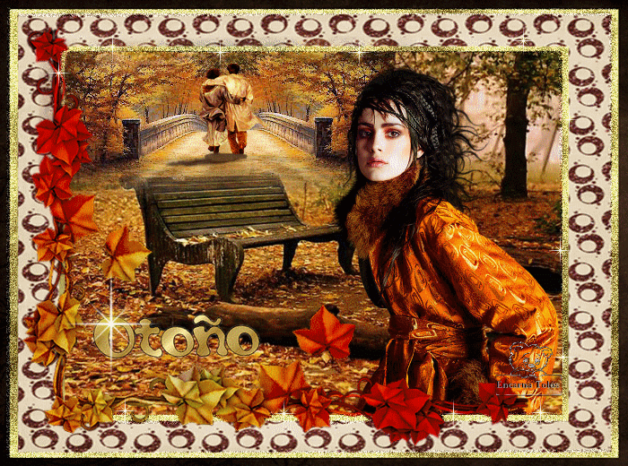
No esperes la nostalgia del otoño
para recordar un consejo . . .

Slide 8


No esperes la enfermedad para reconocer lo frágil que es la vida.

Slide 9

No esperes a la persona perfecta
para entonces enamorarte . . .

Slide 10
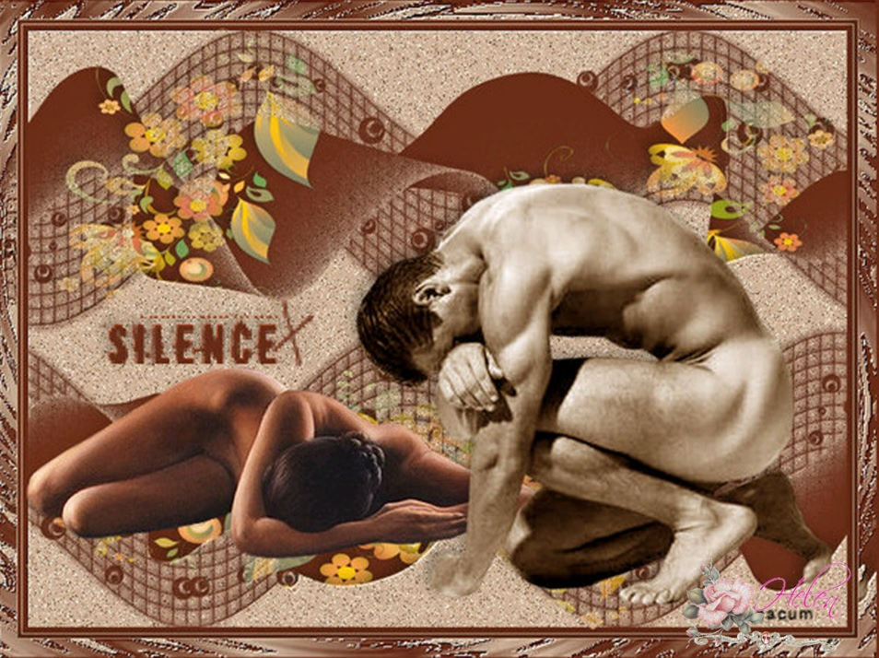
No esperes el dolor, para pedir perdón

Slide 11
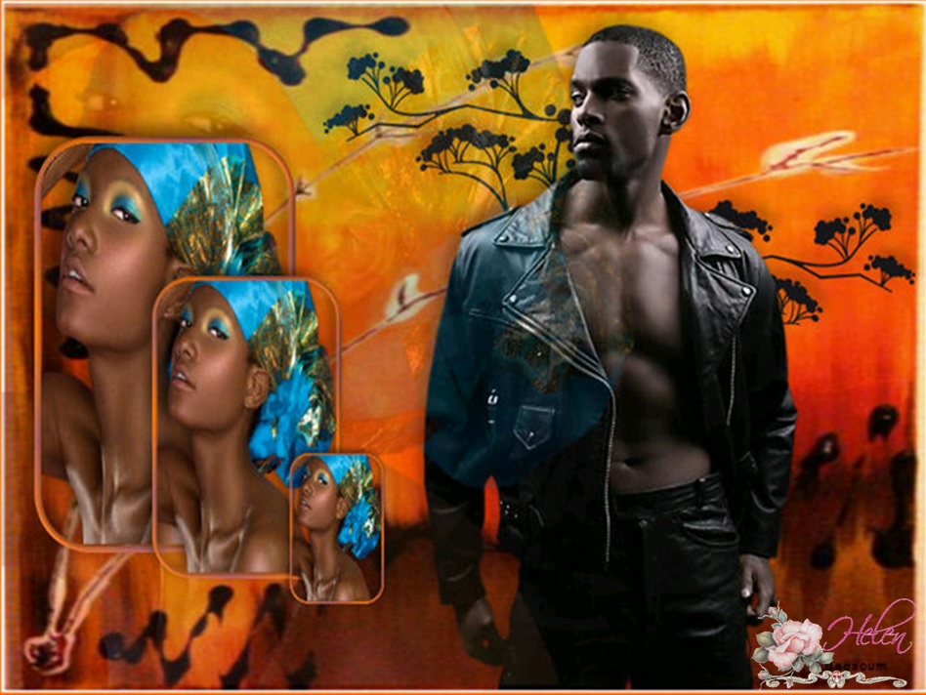
No esperes la separación para buscar la reconciliación . . .

Slide 12

No esperes elogios para
creer en ti misma ...

Slide 13

No esperes que los demás tomen la iniciativa,
cuando sabes que tu mueres de ganas de un
abrazo, una caricia, un beso . . .

Slide 14
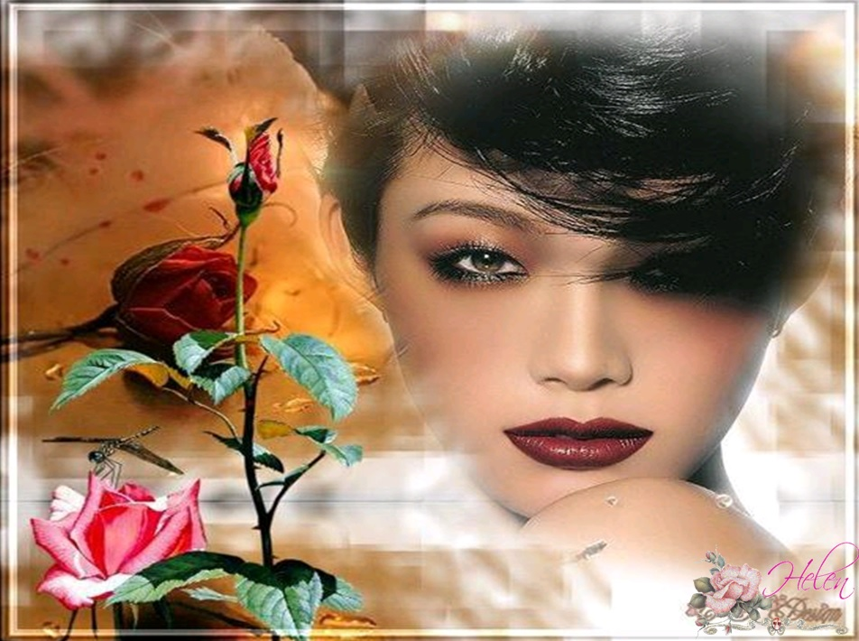
No podemos esperar, el momento es hoy,y hoy significa ahora, este nuevo día que comienza…..
No podemos esperar, el momento es hoy, y hoy significa ahora, este día...

Slide 15

No esperes el día de tu muerte
si aún no has amado la vida. . .
No esperes el día de tu muerte
Si aún no has amado la vida….

Slide 16
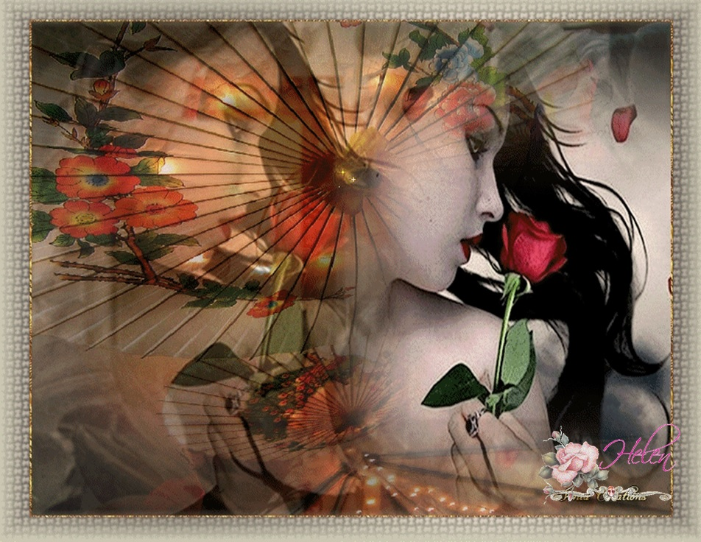
No vivamos esperando de los demás,
Empecemos a ser protagonistas...

Slide 17
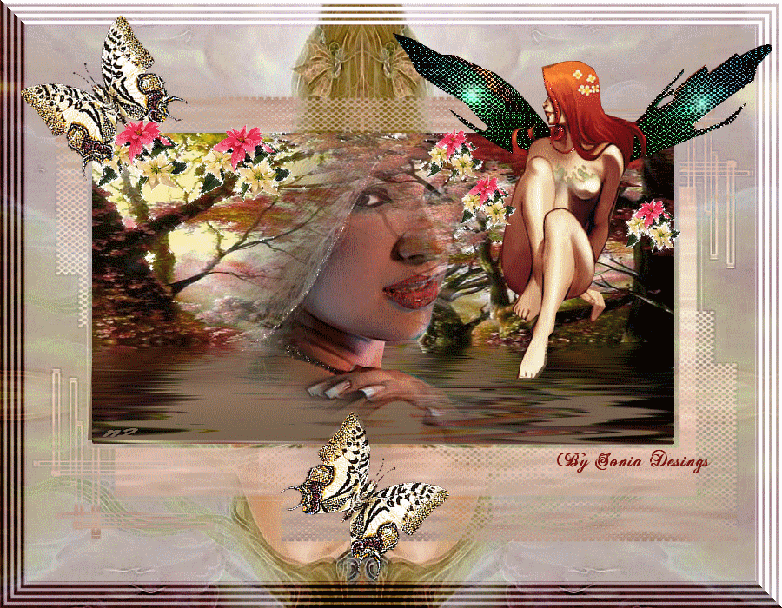

Es nuestra vida, es nuestro presente... Aquí y ahora...

Slide 18

Si vivimos esperando…
En esa espera se nos va…
LA VIDA

Slide 19

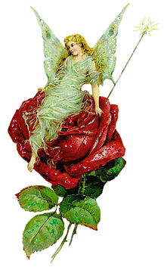
No esperemos de los demás...
Nunca sabremos qué nos darán,
que recibiremos...

Slide 20

Muchas personas viven esperando y en esa
espera se olvidan que aquellos que dan sin esperar
son los que reciben a manos llenas

Slide 21

Con este mensaje te envío un cariñoso saludo, diciéndote que:
¡Eres importante para mí!…

Slide 22

¡¡Que tengas un lindo día!!

Slide 23



Accede a la sección que desees desde aquí:
Propia Creación
De la Red
Dedicatorias | Fechas Especiales | Graciosos
Historia y Arte | Lugares | Musicales
Naturaleza y Ciencias | Política | Reflexión
Religiosos | Románticos | Salud
Dedicatorias | Fechas Especiales | Graciosos
Historia y Arte | Lugares | Musicales
Naturaleza y Ciencias | Política | Reflexión
Religiosos | Románticos | Salud
Si deseas recibir pps periódicamente en tu correo electrónico subscríbete aquí:

